Slide 1
DEPO HASTALIKLARI

Slide 2
DEPO HASTALIKLARININ OLUŞUMU

Slide 3
Depolanan ürünler besin maddesi ve nem içeriklerinin yüksek olması nedeniyle mikroorganizmaların gelişimi için uygun bir ortam sağlamaktadır.
Oluşan lekeler, çürümeler ve kimyasal bileşikler nedeniyle ürün kayıplarına neden olmaktadır.
Bazen hasattan tüketiciye ulaşana kadar süreç içerisinde yapılan sıralama, paketleme, nakliye, depolama gibi hasat işlemleri nedeniyle harcanan emek ve yatırımlar göz önüne alındığında depo hastalıkları nedeniyle meydana gelen hastalıklar tarlada oluşan hastalıklarına göre daha büyük ekonomik kayıplara neden olabilmektedir.

Slide 4
Hatta meyve ve sebzelerin taşınması, sınıflandırılması, kontrollü atmosfer depolaması, ambalajı için gelişmiş teknolojilerin kullanıldığı toplumlarda bile depo hastalıkları önemli kayıplara neden olabilmektedir.
Bu durum gelecekte insan ihtiyaçlarını karşılayabilmek için hasat sonrası kayıpların azaltılmasının gerekli olduğu bildirilmektedir.

Slide 5
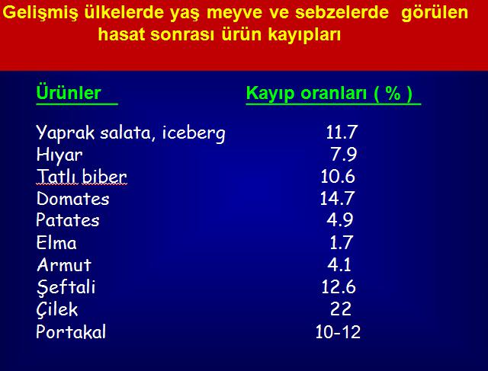

Slide 6
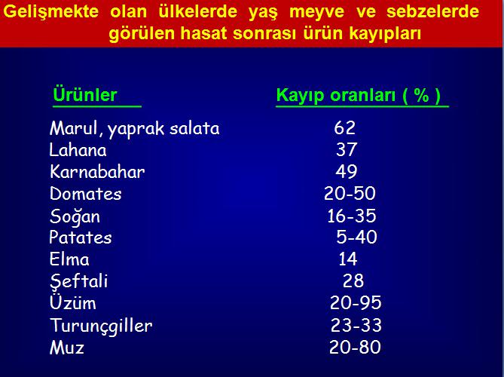

Slide 7
Patojenlerin orijini

Slide 8
Hasattan sonra olgun meyve ve sebzeler tarladaki gelişme esnasında enfeksiyon yapma yeteneğine sebep olmayan farklı etmenlerinin saldırısına maruz kalmaktadır.
Zayıflık patojeni çok sayıda fungus ve bakteri bulunmaktadır.
Bitkilerin gelişimi esansında bitki organlarında dayanıklılığı sağlayan mekanizmalar meyve ve sebzelerin hasta edilmesi ile zayıflamaktadır.

Slide 9
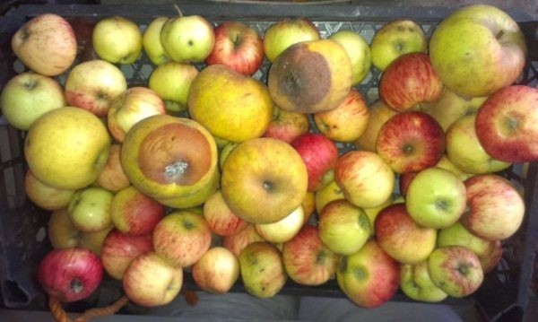
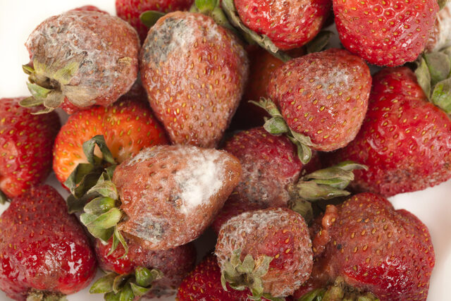
Hasat edilen sebze ve meyveler nem ve besin içeriği bakımından zengin olup bu durum patojen gelişimleri için uygundur.
Olgun meyveler yaralanmalara karşı daha hassas olup penetrasyon için yaralanmış dokuya ihtiyaç duyan mikroorganizmaların daha fazla saldırısına maruz kalmaktadır.
Ayrıca, meyve ve sebzelerin uzun süreli depolanması sırasında, bitkisel dokuların yaşlanmasına ve buna paralel olarak, yaşlanan bitki dokularına saldıran zayıf patojenlere karşı artan duyarlılıklarına yol açan bir dizi fizyolojik süreç meydana gelir.

Slide 10
Çürümenin nasıl engelleneceği veya geciktirileceğinin anlaşılması için bu etmenlerin
  biyolojsinin,
  konukçuya nasıl girdiği
  hasat sonrası gelişimlerinin nasıl olduğu bilinmesi
hasat edilen ürünün kalitesini koruyarak depolama ve raf ömrü süresince çürümeye neden olan etmenlerden korunmasına yardımcı olacaktır
Hastalık başlamasının ve gelişmesinin engellenmesi için yani konukçu dayanıklılığın artırılması için gerekli metotların bilinmesi gereklidir.

Slide 11
Depolarda çürüklüğe neden olan fungus ve bakteriler tarla ve meyve bahçeleri ile yakından ilişkilidir.
Özellikle
  Cladosporium,
  Alternaria,
  Stemphylium,
  Penicillium,
  Aspergillus,
  Rhizopus,
  Mucor,
  Botrytis,
  Fusarium gibi funguslar hava hareketleri ile kolayca taşınabilmektedir

Slide 12
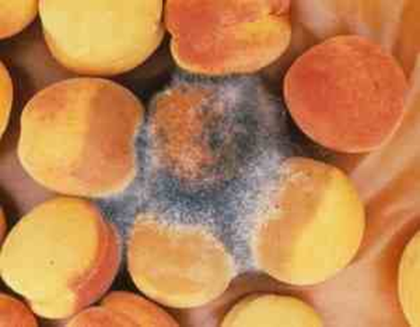
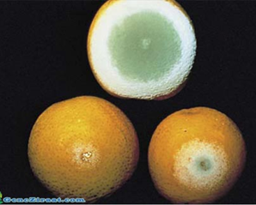
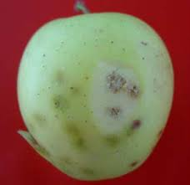
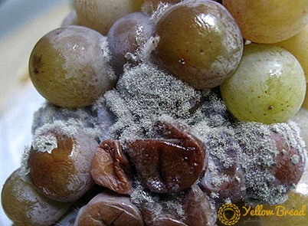

Slide 13
Havayla taşınan fungusların çoğu, hasat edilmiş sebze ve meyveler doğru koşullarda depolanmadığında gelişerek çürüklüğe neden olmaktadır.
Tarlada konukçu içerisine giren patojenler herhangi bir çürüme ve belirti göstermeden konukçu dokusu içerisinde depolara taşınmaktadır.
Ayrıca hasat öncesi enfeksiyonlar olmasa bile gelişme boyunca meyve ve sebzeler üzerinde bulunabilen ve havayla depolara taşınabilen mikroorganizmalarda bulunmaktadır.

Slide 14
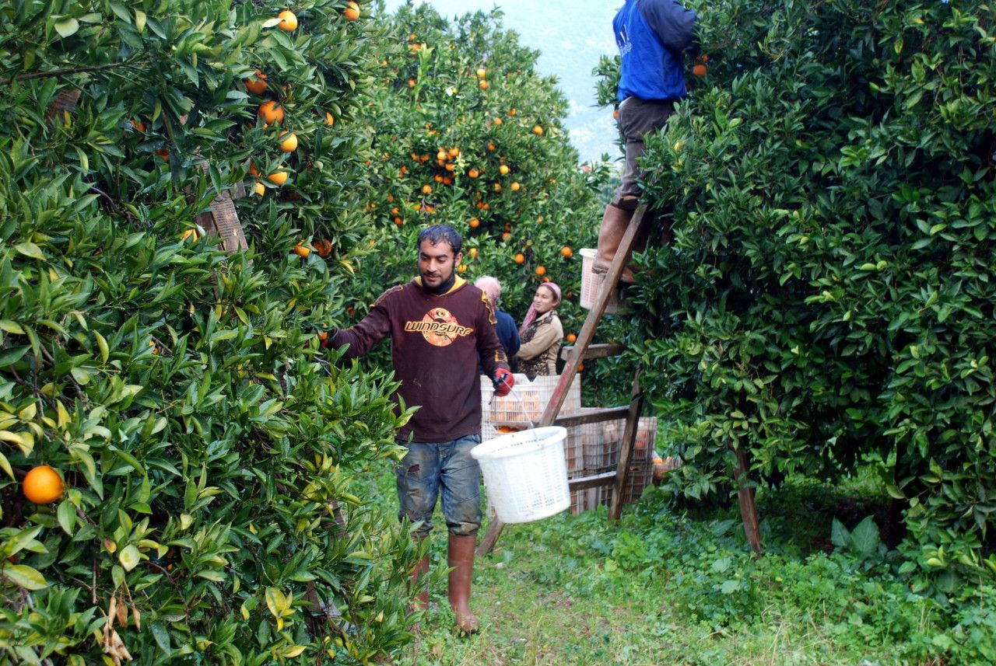
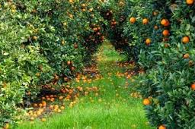
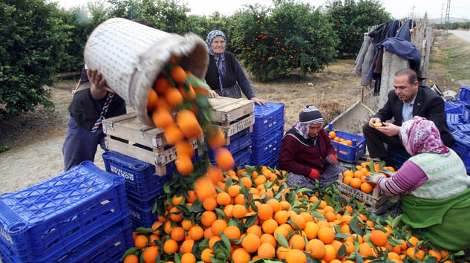

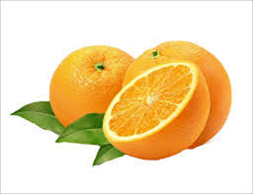

Slide 15
Pek çok depo hastalığı tarlada bitki artıklarında canlılıklarını koruyabilmekte ve depoda uygun koşullarda gelişip çoğalabilmektedir.
Bu fungus sporları hava hareketleri, yağmur ve böceklerle gelişmenin farklı safhalarında çiçek ve meyvelere gelerek enfeksiyon yapabilmektedir.

Slide 16
Toprak patojenleri bulaşık toprak partiküllerinin hareketiyle depoya taşınarak yeni enfeksiyonlara neden olabilmektedir.
Örneğin
Botrytis,
Sclerotinia,
Fusarium
Erwinia carotovora toprak patojenleri olup depolarda da çürümeye neden olabilmektedir.

Slide 17
Konukçu enfeksiyonları
  Hasattan önce,
  Hasat esnasında
  Hasat sonrasında işleme aşamalarında oluşabilmektedir.
Hasat aletlerinde, depolama kutularında, paketleme evlerinde, sıralama ve seçme makinelerinde, depo atmosferlerinde enfeksiyon için bol miktarda fungus sporu bulunmaktadır.

Slide 18
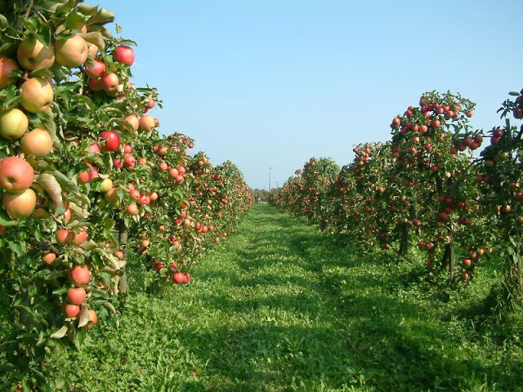
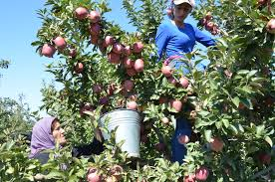
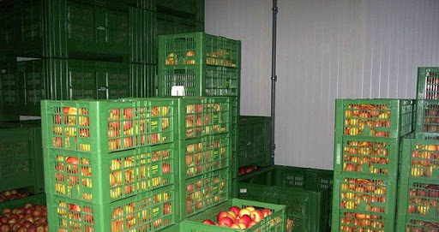

Slide 19
Meyve ve sebzeler üzerinde çok farklı mikroorganizmalar depolara taşınabildiği halde bunlardan sadece birkaçı doğal olarak enfeksiyon yeteneğine sahiptir.
Bitki yüzeyinde bol miktarda bulunmalarına rağmen birçoğu penetrasyon yapamaz ve çürüklüğe neden olamaz.
Depolama esnasında hastalıkların gelişimi konukçunun yanı sıra uygun mikroorganizmanın bulunmasına bağlıdır.
Ayrıca konukçu üzerinde etmenlerin çimlenmesi, penetre edebilmesi ve gelişebilmesi içinde uygun koşulların bulunması gerekmektedir.

Slide 20
Spor çimlenmesi

Slide 21
Spor çimlenmesi
Patojenin konukçu içine penetrasyonu için ilk koşul spor çimlenmesidir.
Spor çimlenmesini etkileyen faktörler
  Ortam sıcaklığı,
  su,
  nem,
  besin maddesi
  atmosferik gazlar (CO2 ve O2)

Slide 22
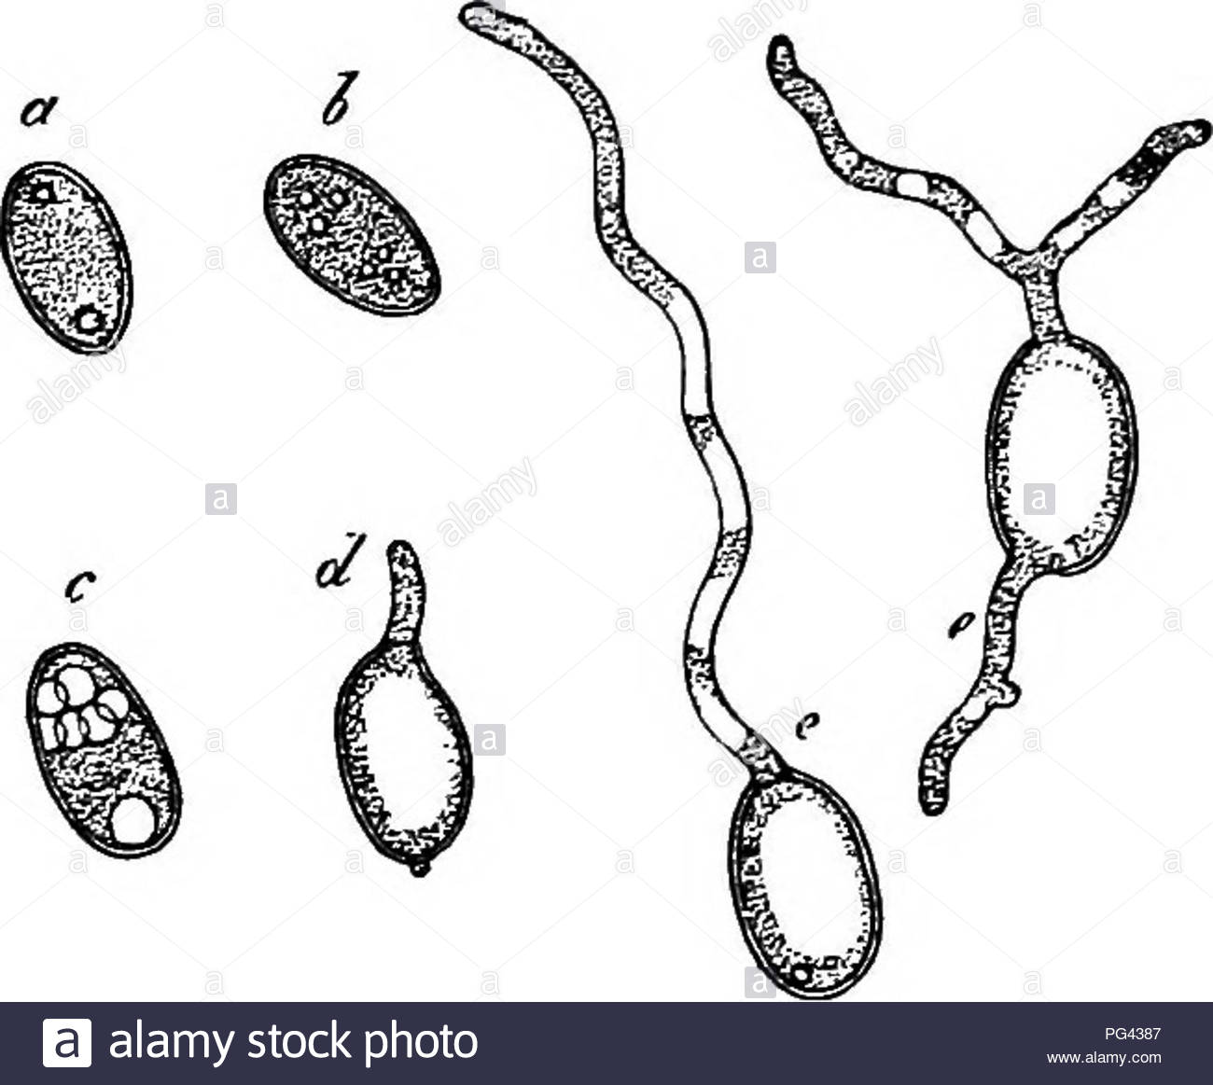

Slide 23
Spor çimlenmesi
Ortam sıcaklığı:
Depolarda çürüklüğe neden olan fungusların çoğu mezofilik orta derecede sıcaklığı tercih etmektedir.
Genelde optimum gelişme sıcaklığı 20-25 °C dir.
Sıcaklık optimumdan uzaklaştıkça spor çimlenmesi ve çim tüpünün uzaması azalmaktadır.

Slide 24
Spor çimlenmesi
Su:
Spor çimlenmesi için mutlaka gerekli olup nispeten yüksek nispi neme ihtiyaç duymaktadır.
Depo patojenlerinin çoğunun sporu konukçu yüzeyinden veya yaralardan sızan düşük miktarlardaki besin maddesi içeriğinde saf suda bile çimlenebilmektedir.

Slide 25
Spor çimlenmesi
Besin maddesi:
Bazı funguslar saf suda sınırlı bir çimlenme gösterdiği halde besin maddesi ilavesiyle spor çimlenmesi hızlanmaktadır.
Örneğin Penicillium digitatum saf suda sınırlı bir çimlenme gösterir. Ortam içerisine bir miktar meyve suyu ilave edildiğinde gelişme hızlanır.
Özellikle şeker kaynakları (glukoz, sukroz, fruktoz) spor çimlenmesini en iyi teşvik eden besin maddeleridir.

Slide 26
%1’lik su agar içerisine belirli oranlarda portakal yağı ilave edildiğinde Penicillium digitatum sporlarının çimlenme oranları

Slide 27
Yaralı bir portakalın etrafında bulunan uçucu bileşiklerin Penicillium digitatum sporlarının çimlenme oranları belirli oranlarda artırmaktadır.

Slide 28
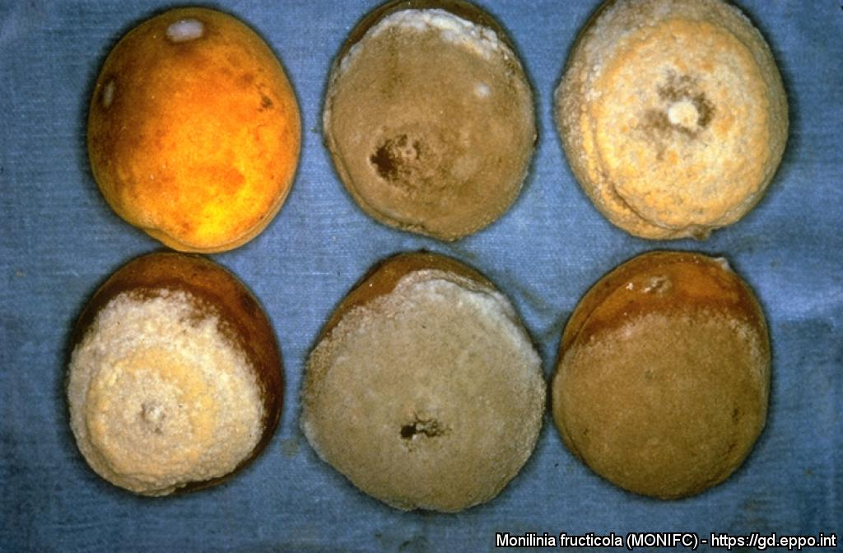
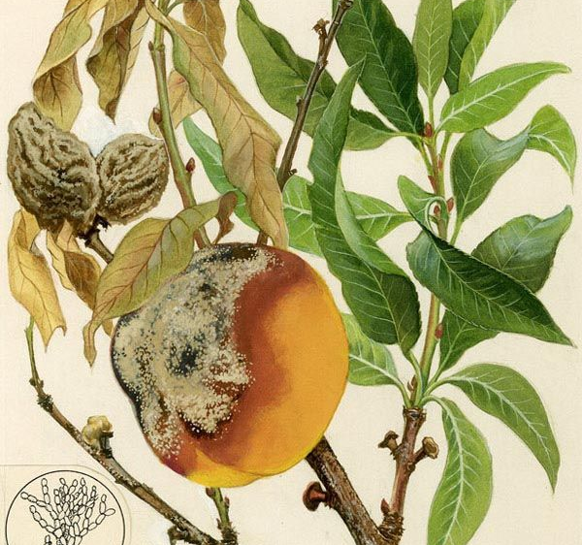
Olgunlaşan kayısılar etanol ve asetaldehit açığa çıkarır.
Bu bileşiklerin düşük konsantrasyonları Monilinia fructicola'nın çim tüpü büyümesini uyarmaktadır.
Spor çimlenmesini veya fungusun gelişimini uyaran uçucu bileşikler fungusların zar geçirgenliğini değiştirerek veya metabolizmayı düzenleyerek etki gösterdiği öne sürülmüştür.

Slide 29
Spor çimlenmesi
Atmosfer gazları:
Sebze ve meyvelerin bulunduğu atmosferdeki oksijen ve CO₂ gibi gazlar spor çimlenmesini etkileyebilmektedir.
Havadaki O₂ gazı %21’ in altına indiğinde veya CO₂ gazı miktarı %0.03’ ün üzerine çıktığında funguslara göre değişmekle beraber spor çimlenmesi engellenmektedir

Slide 30
Spor çimlenmesi
Atmosfer gazları:
Atmosferde %15-20 CO₂ gazı
  Rhizopus stolonifer
  Botrytis cinerea
  Cladosporium herbarum, spor çimlenmesini direk engellemektedir.
O₂ gazı seviyesi %1’ in altına indiğinde ise spor çimlenmesi büyük ölçüde gecikmektedir.
Bu sebeple kontrollü atmosfer koşulları depolanan sebze ve meyvelerin depo ömrünün uzatılmasına yardımcı olmaktadır

Slide 31
Patojenlerin konukçu içerisine penetrasyonu

Slide 32
Patojenlerin konukçu içerisine penetrasyonu
Depo hastalık etmenleri konukçu içerisine penetrasyon zamanlarına göre farklı şekillerde sınıflandıralabilmektedir.
Bazıları ürün tarlada iken sebze ve meyvelere penetrasyon yapmakta ancak hasattan sonra, depolama ve marketlerde gelişebilmektedir.
Diğer patojenler ise hasat esnasında veya sonrasında penetrasyon yapmaktadır.

Slide 33
Patojenlerin konukçu içerisine penetrasyonu
Tarla penetrasyonu ve latent enfeksiyon
Direkt penetrasyon yeteneğine sahip etmenler hasattan önce bitkiyi enfekte etmekte ancak gözle görülür bir belirti oluşturmamaktadır.
Uygun koşullarda gelişerek ürünün zarar görmesine neden olmaktadır.
Patateste geç yanıklık etmeni Phytophthora infestans toprakta bulunan zoosporları yumru gözlerinden, yaralardan veya bitkiye bağlanma noktalarından penetrasyon yapmaktadır.
Herhangi bir belirti göstermeyen yumrular depolandığında uygun koşullarda çürüklük gelişmektedir.

Slide 34
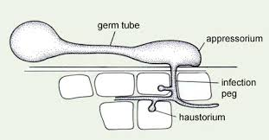

Slide 35
Patojenlerin konukçu içerisine penetrasyonu
Tarla penetrasyonu ve latent enfeksiyon
Doğal açıklıklardan pentrasyon
Bazı fungus ve bakteriler bitki üzerinde bir yara bulunmadan direkt olarak penetrasyon yeteneğine sahip değildir.
Böyle patojenler bitki üzerinde bulanan stomata ve lenticel gibi doğal açılıklardan penetrasyon yapar.

Slide 36
Patojenlerin konukçu içerisine penetrasyonu
Tarla penetrasyonu ve latent enfeksiyon
Doğal açıklıklardan pentrasyon
Hastalık gelişimi için uygun koşullar oluşana kadar inaktif olarak kalabilirler.
Patateste yumuşak çürüklük etmeni Erwinia caratovora patates yumruları üzerindeki lenticellerinden giriş yapmaktadır.
Patateste gümüşi leke hastalığı etmeni olan Helminthosporium solani direk penetrasyon yeteneğini sahip olmakla beraber lenticelerden de giriş yapabilmektedir.

Slide 37
Patojenlerin konukçu içerisine penetrasyonu
Hasat esnasında ve sonrasında enfeksiyon
Yaralardan enfeksiyon
Fizyolojik zarara takiben enfeksiyon
Esas patojeni takiben penetrasyon
Dokuların olgunlaşmasından kaynaklanan penetrasyon
Temas yoluyla enfeksiyon

Slide 38
Patojenlerin konukçu içerisine penetrasyonu
Hasat esnasında ve sonrasında enfeksiyon
Yaralardan enfeksiyon:
  Tarlada sebze ve meyvelere saldıran patojenlerin tersine depo patojenlerin çoğu direkt penetrasyon yeteneğine sahip değildir.
  Penicillium digitatum
  Penicillium italicum turunçgil meyvelerini yaralardan penetre etmektedir

Slide 39
Patojenlerin konukçu içerisine penetrasyonu
Hasat esnasında ve sonrasında enfeksiyon
Fizyolojik zarara takiben enfeksiyon:
  Düşük sıcaklık, ısı, oksijen yetersizliği ve diğer çevresel stresler nedeniyle oluşan fizyolojik etkiler meyve ve sebzelerin depo funguslarına hassasiyetini artırmaktadır.
  Aşırı sıcaklığa maruz kalan domates meyveleri
  B. cinera ve A. alternata’ya hassasiyeti artmaktadır.

Slide 40
Patojenlerin konukçu içerisine penetrasyonu
Hasat esnasında ve sonrasında enfeksiyon
Esas patojeni takiben penetrasyon:
  Bazı etmenler başka patojenler tarafından oluşturulan enfeksiyonu takiben gelişmektedirler.
  Mucor,
  Gloeosporium
  Phytophthora enfeksiyonunu takiben elma meyvelerinde
  Penicillium expansum penetrasyonu olmaktadır

Slide 41
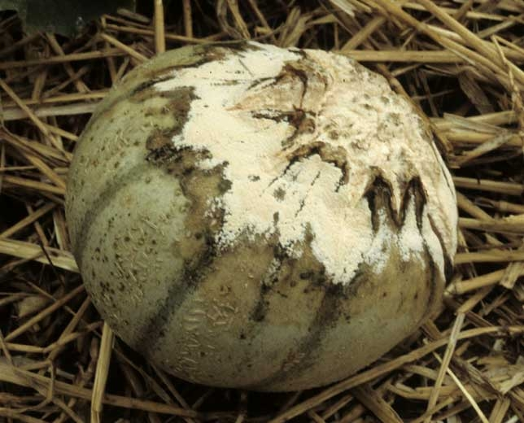
Patojenlerin konukçu içerisine penetrasyonu
Hasat esnasında ve sonrasında enfeksiyon
Dokuların olgunlaşmasından kaynaklanan penetrasyon:
  Uzun süre depolanma esnasında doku olgunlaşması hastalık dayanıklılığını azaltmaktadır.
  Depolama periyodunun sonunda kavunun Penicillium spp.’un neden olduğu mavi-yeşil küf ve Trichothecium roseum’ un sebep olduğu pembe küfe hassasiyeti artmaktadır.

Slide 42
Patojenlerin konukçu içerisine penetrasyonu
Hasat esnasında ve sonrasında enfeksiyon
Temas yoluyla enfeksiyon:
Farklı şekillerde hastalanan (patojenin penetre olma durumunda) meyve ve sebzeler depolama esansında sağlıklı ürünle temas ederek patojenlerin yayılmasına neden olabilir.
Marul, lahana, kereviz, havuç gibi ürünlerde sorun olan beyaz çürüklük etmeni Sclerotinia spp. ve bakteriyel çürüklük etmeni Erwinia spp. temas yoluyla depolarda yayılmaktadır.

Slide 43
